Slide 1
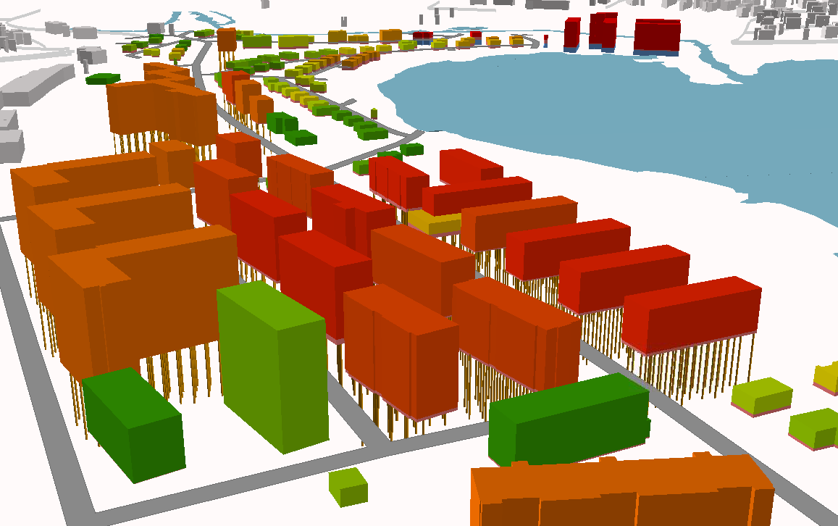
Redovisning av regeringsuppdrag 7 december 2016, Näringsdepartementet
Geokalkyl – utbildningspaket
och implementering

Slide 2
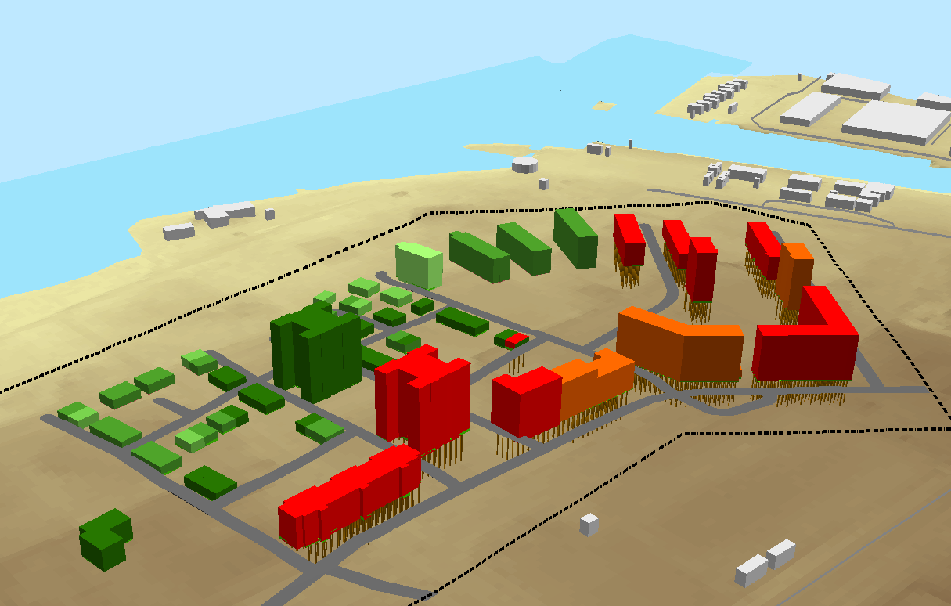
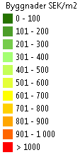
Jim Hedfors, GPK
kostnaden för
- geotekniska förstärkningsåtgärder
schakt- och fyllning
konstbyggnader (fundament, kasun, etc)
åtgärder för klimatanpassning
sanering av förorenade om råden
Jim Hedfors, GPK

Slide 3
Geokalkyl utvecklat 2013 - 2015
Uppdraget
(2015 – 2016)
Komplettera systemet med grunddata
Ta fram ett utbildningspaket som kan presenteras vid kurser och seminarier. Utbildningspaketet ska även vara tillgängligt on-line vid SGI:s webbplats.
Utföras i samverkan med Trafikverket, Lantmäteriet, SGU och andra berörda aktörer.

Slide 4
Utbildningspaketet bygger på
- implementering av systemet i verkliga planeringssituationer i två kommuner, Nyköping, Jönköping

Slide 5
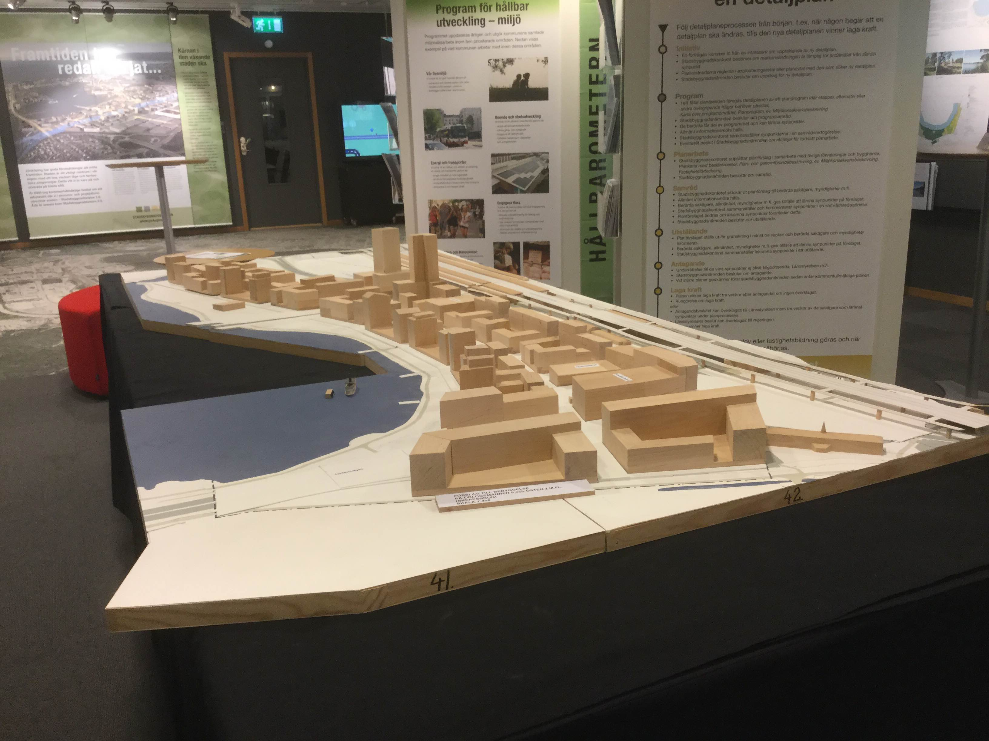
Skeppsbron Jönköping

Slide 6
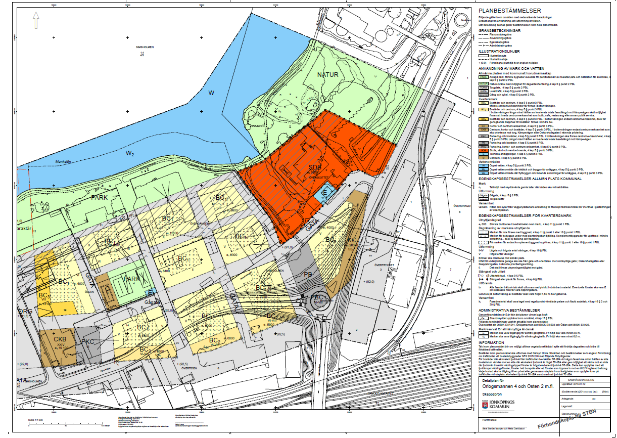

Slide 7
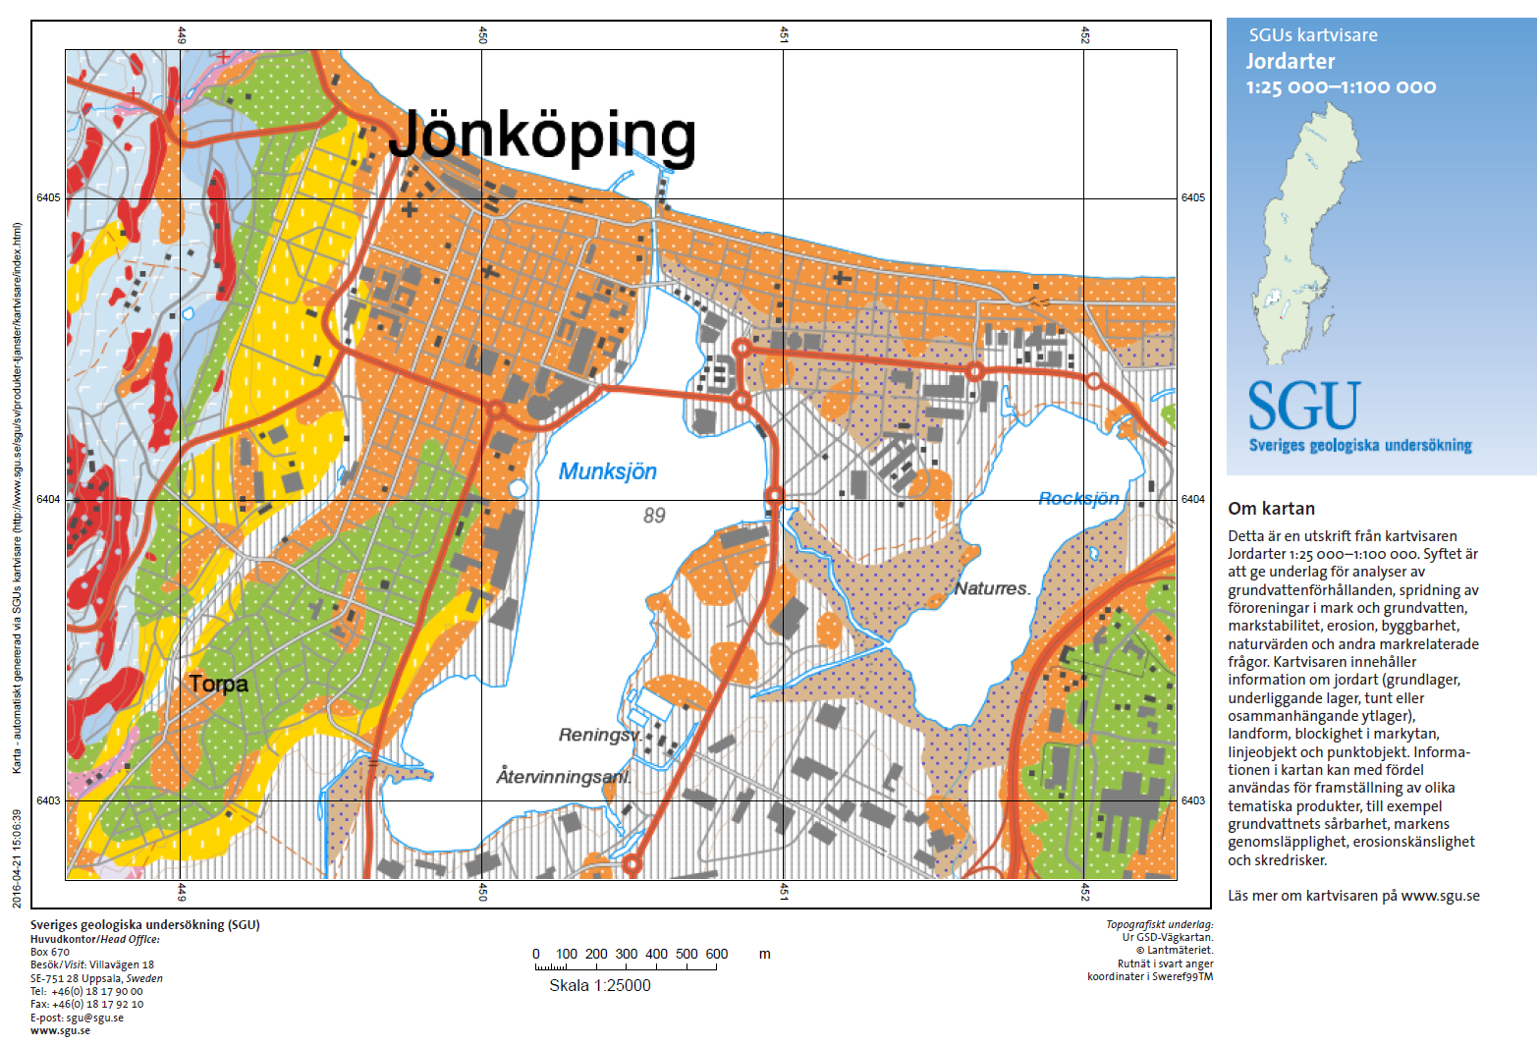
Geokalkyl - grunddata

Slide 8
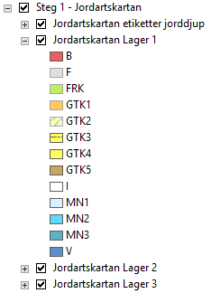
Geotekniska terrängklasser för 165 marklager
Jkod * | J_TEXT | Attributklass | Default_djup
1 | Torv; mosse | GTK5 | 3
2 | Torv; blandmyr | GTK5 | 3
3 | Torv; fattigkärr | GTK5 | 3
5 | Torv; kärr | GTK5 | 3
6 | Gyttja | GTK5 | 4
7 | Svämsediment, ler--grus (postglacialt, yngre) | GTK2 | 6
8 | Älvsediment, sten--block (postglacialt, äldre) | GTK1 | 10
9 | Svämsediment, ler--silt (postglacialt, yngre) | GTK2 | 6
10 | Svämsediment, sand (postglacialt, yngre) | FRK | 5
11 | Älvsediment, grus (postglacialt, äldre) | FRK | 5
12 | Älvsediment, silt--block | GTK1 | 10
13 | Flygsand | FRK | 5
14 | Jord (oklassad) | XXX | 5
16 | Lergyttja--gyttjelera | GTK4 | 4
17 | Postglacial lera, ospecificerad | GTK4 | 4
19 | Postglacial finlera | GTK4 | 4
20 | Postglacial lerig grovsilt | GTK1 | 10
22 | Postglacial grovlera | GTK1 | 10
23 | Postglacial finsilt--mellansilt | GTK1 | 10
24 | Postglacial silt | GTK1 | 10
25 | Postglacial grovsilt | GTK1 | 10
.......................................

Slide 9
Geokalkyl väljer…
Förstärkningsdjup
Förstärkningssätt (typ av pålning, förbelastning)
Schaktningsbehov
Fyllningsbehov
Tyngd och massbehov i vallar
Kostnad för marksanering
…och
Beräknar kostnaden

Slide 10
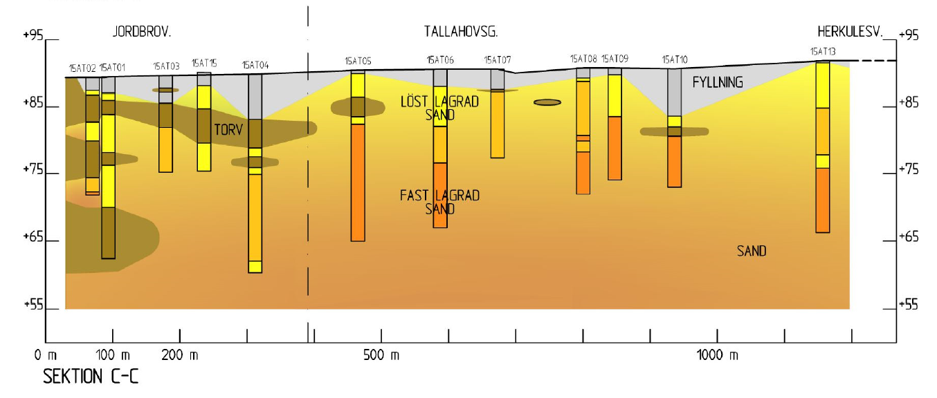
Geoteknisk tolkning

Slide 11
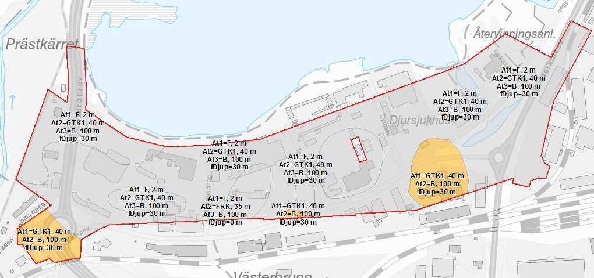
Kalkylunderlag – GTK -klasser

Slide 12
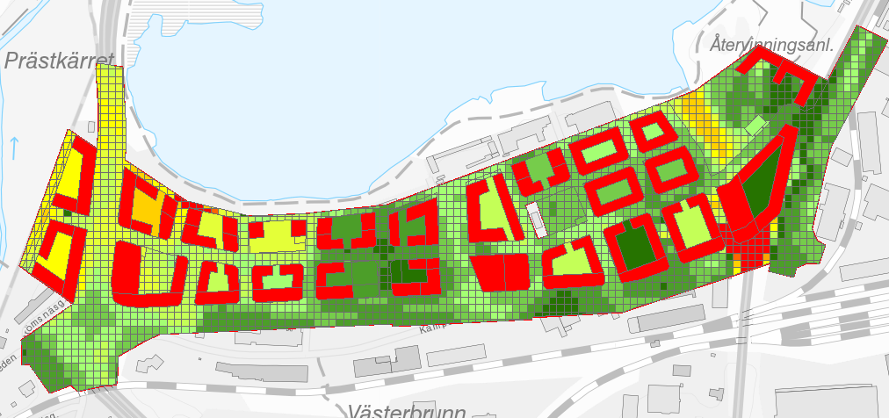
2D kostnader sek/m2

Slide 13
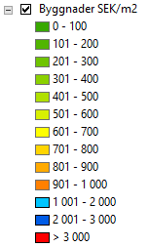
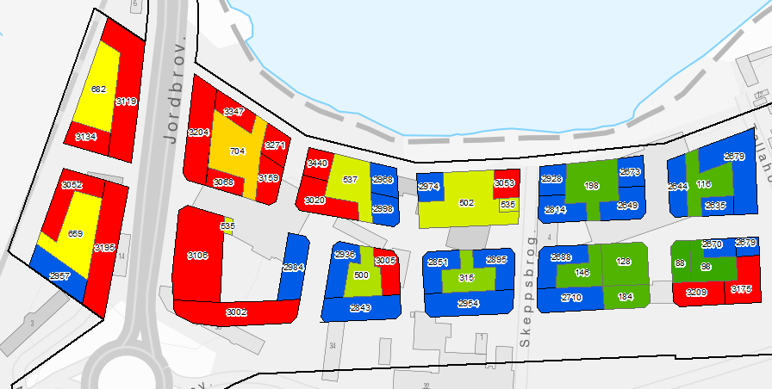
2D kostnader sek/m2, alternativ skala,
endast byggnader
Tekn anm, 13 classes, equal interval, then edit Break Value . Edit top 3 colors. Max is 3833, Mean is 2140. Add labels with halo

Slide 14
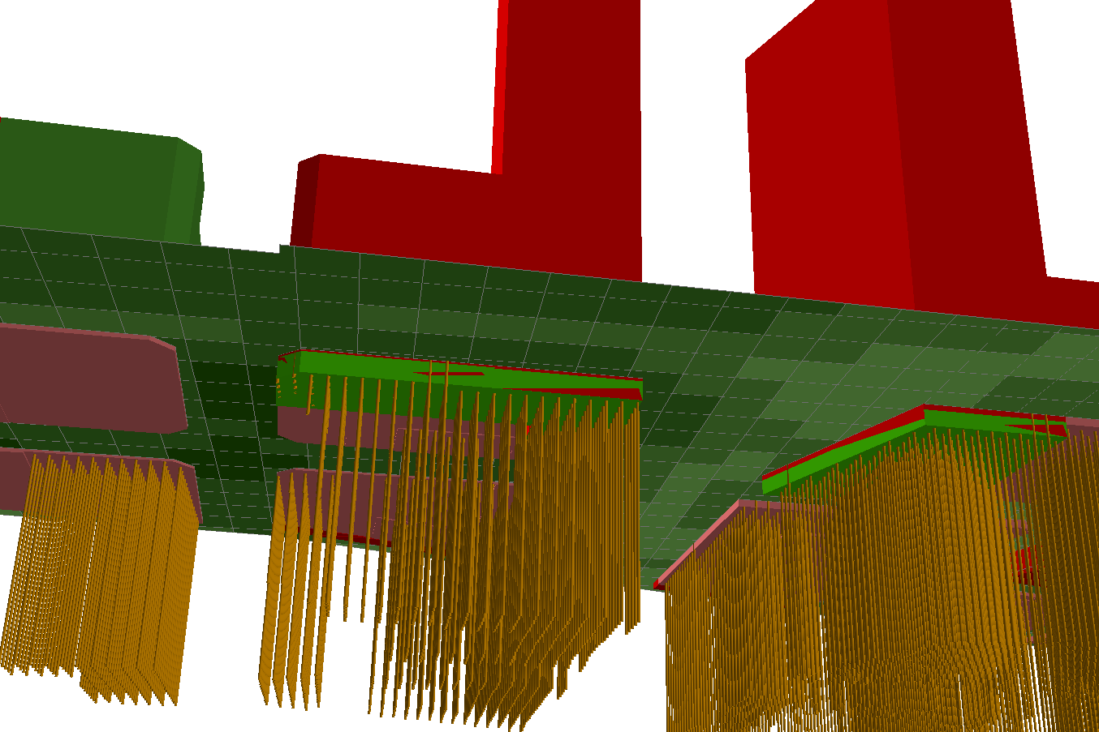
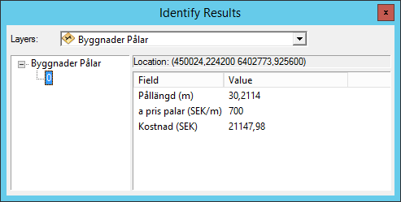
3D detalj (pålar, källare, fyllning)
Pålarnas längd och antal redovisas korrekt – men inte pålarnas placering

Slide 15
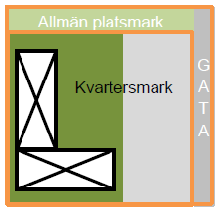
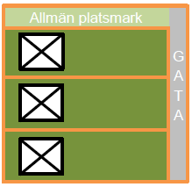
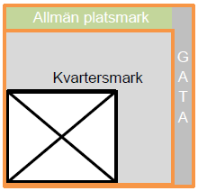
Typkvarter, Nyköpings kommun
Typ1, bostadsbebyggelse, stadskvarter
Typ2, bostadsbebyggelse, småhus
Typ3, verksamhetsområde
50m
50m

Slide 16
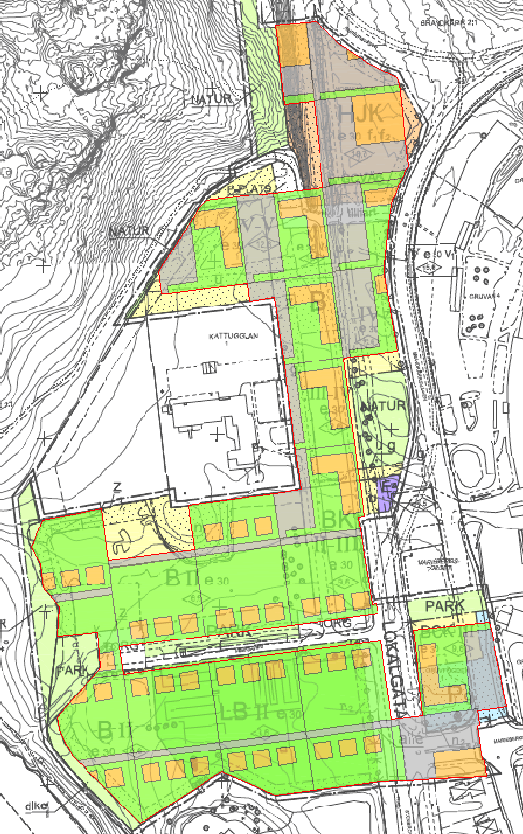
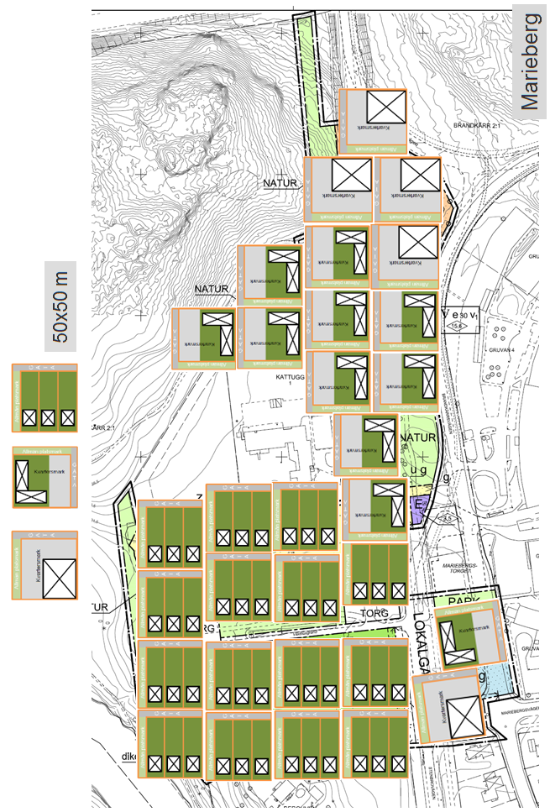
… och skapande av konsistenta GIS-ytor^{*)} (Mats).
Metodik för att koppla ytor

Slide 17
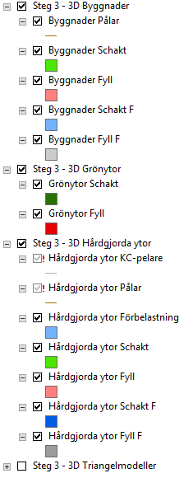
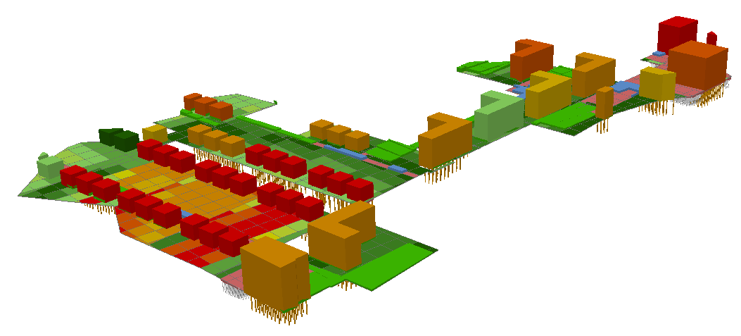
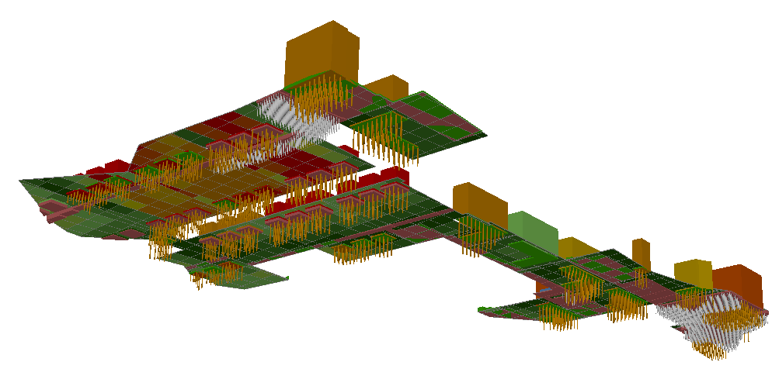
3D kostnader och visualisering
Överdriven höjdskala 1,5ggr

Slide 18
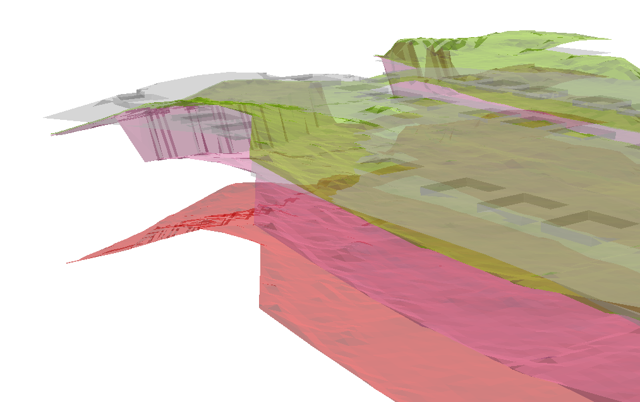
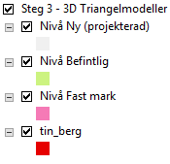
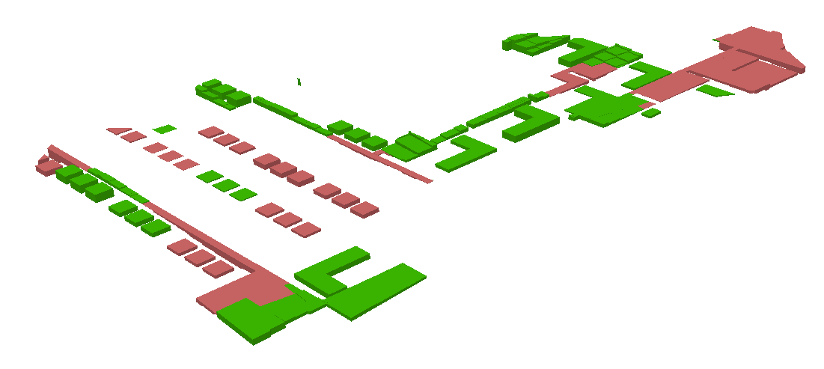
3D, överytor för olika nivåer
3D, schakt och fyll
Överdriven höjdskala 3 ggr. Projekteringsnivå här +5,9m för hg och gr (för by +5,4m)

Slide 19
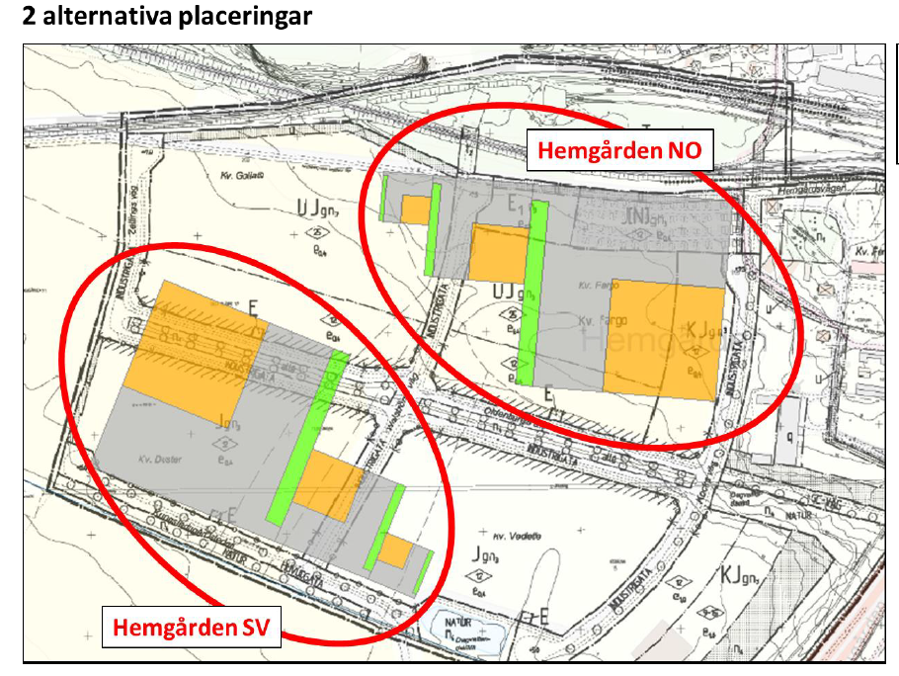

Slide 20
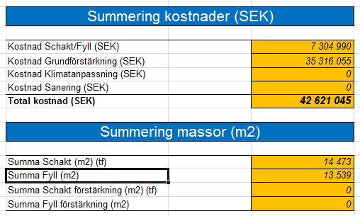
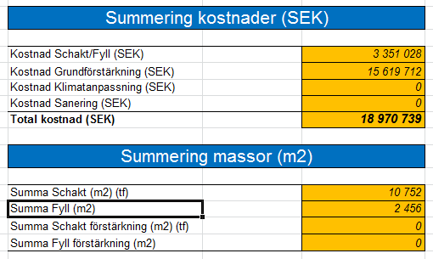
Bedömd GTK, Hemgården NO

Slide 21
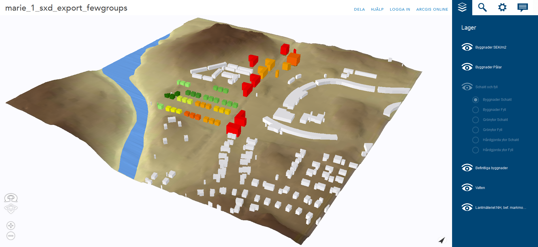
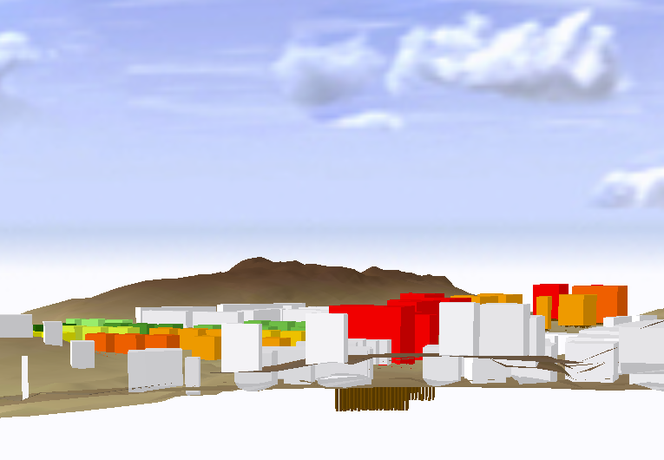
Extern webbapplikation som ej kräver GIS

Slide 22
Utvecklingspotential
Livscykelanalyser, Livskostnadsanalyser
- Budgetunderlag 2017-2019

